Slide 1
ระบบและอุปกรณ์การจัดสัมมนาออนไลน์
การจัดสัมมนาออนไลน์ให้มีคุณภาพและน่าสนใจ จำเป็นต้องใช้ *ระบบและอุปกรณ์ที่เหมาะสม* ทั้งด้าน Hardware, Software และการออกแบบเนื้อหา โดยสามารถแบ่งเป็นหมวดหมู่ดังนี้

Slide 2
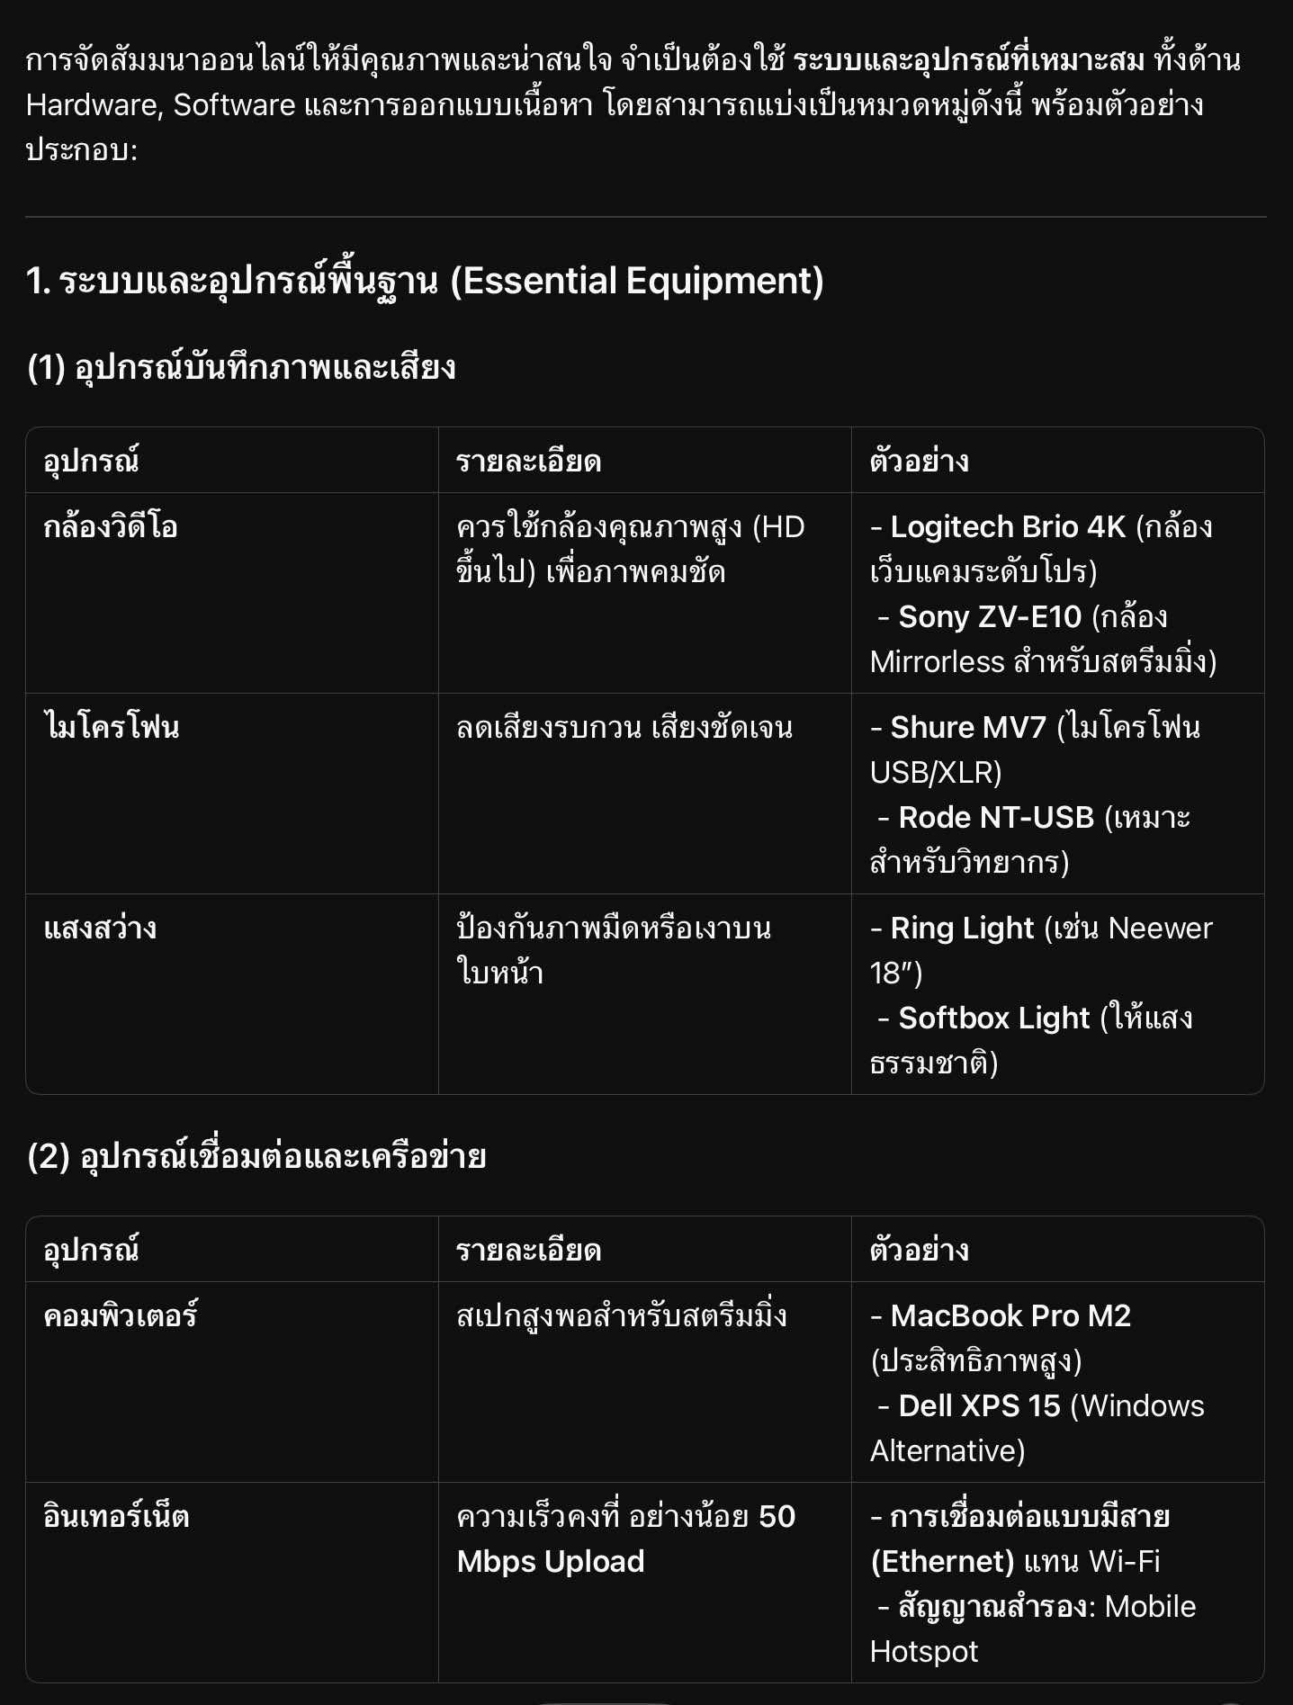
ระบบและอุปกรณ์พื้นฐาน (Essential Equipment)

Slide 4
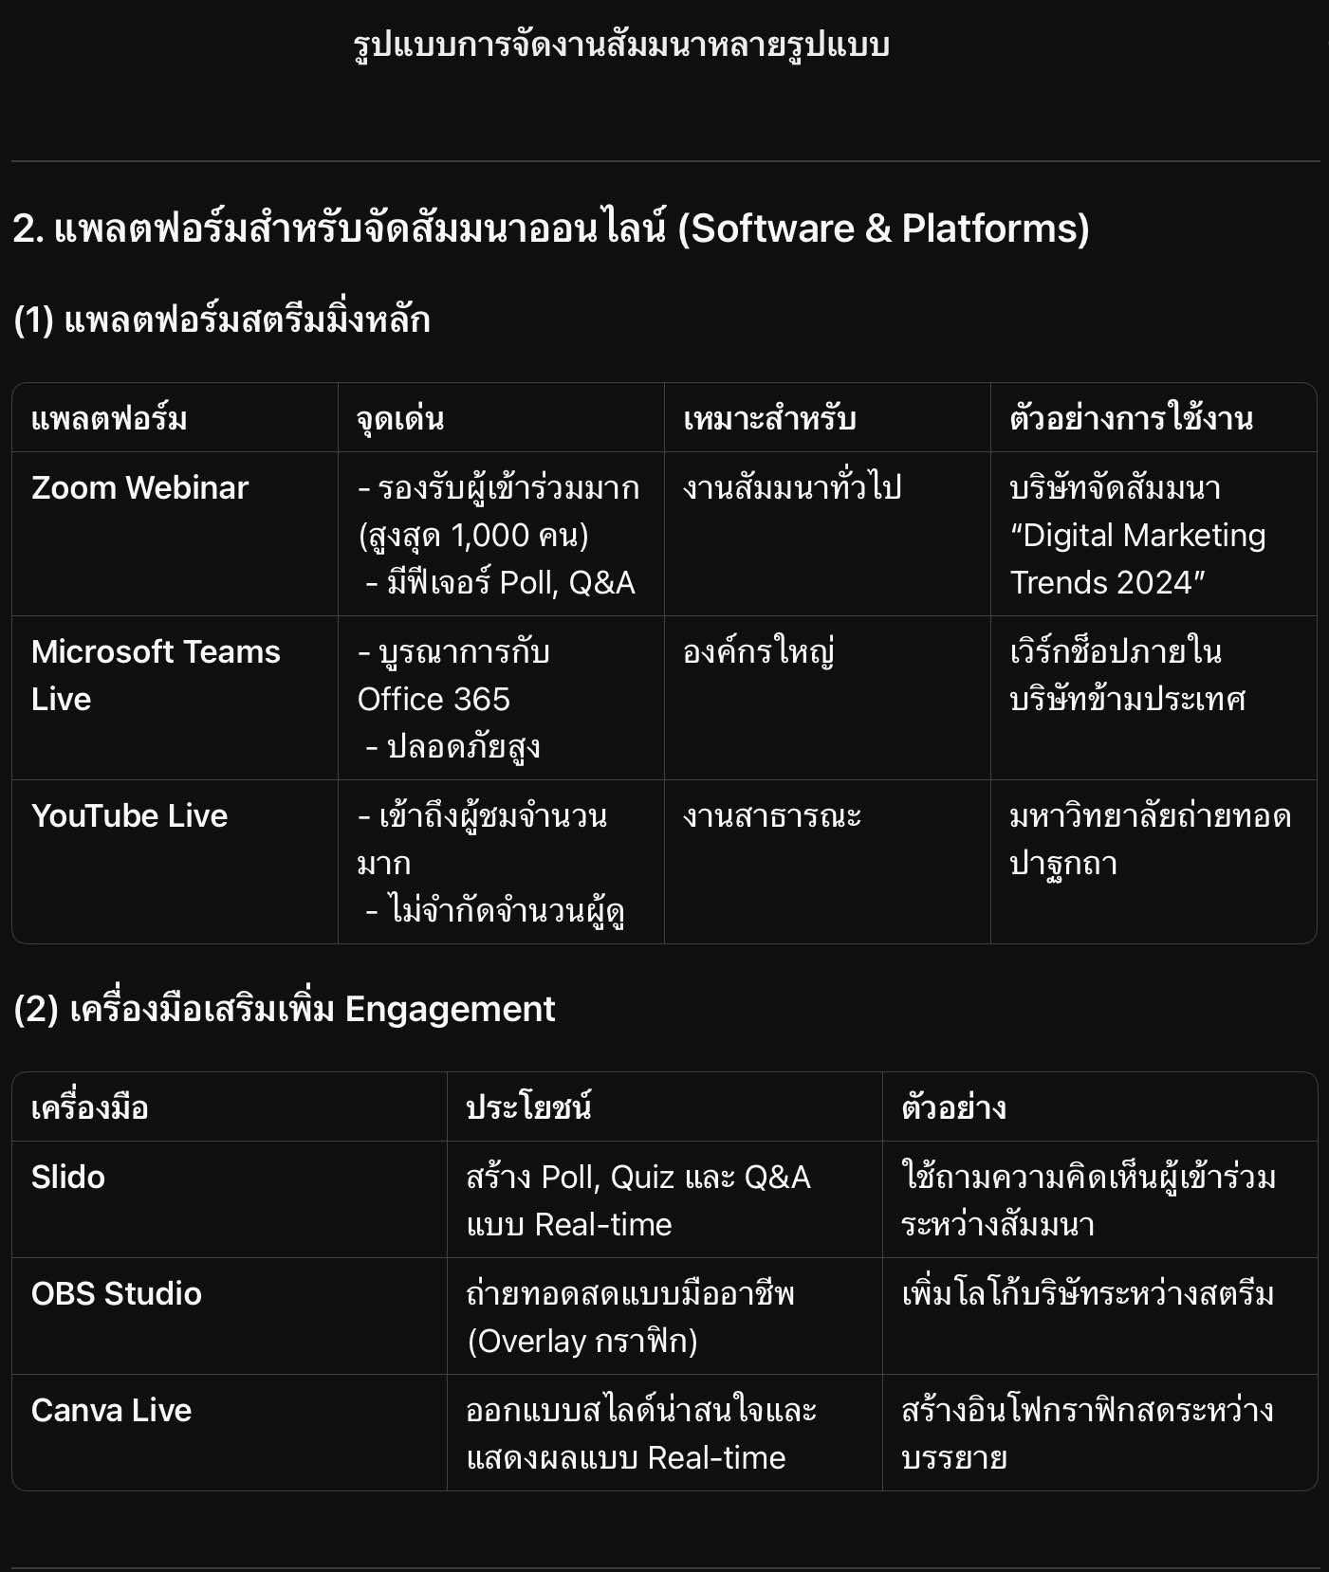

Slide 6
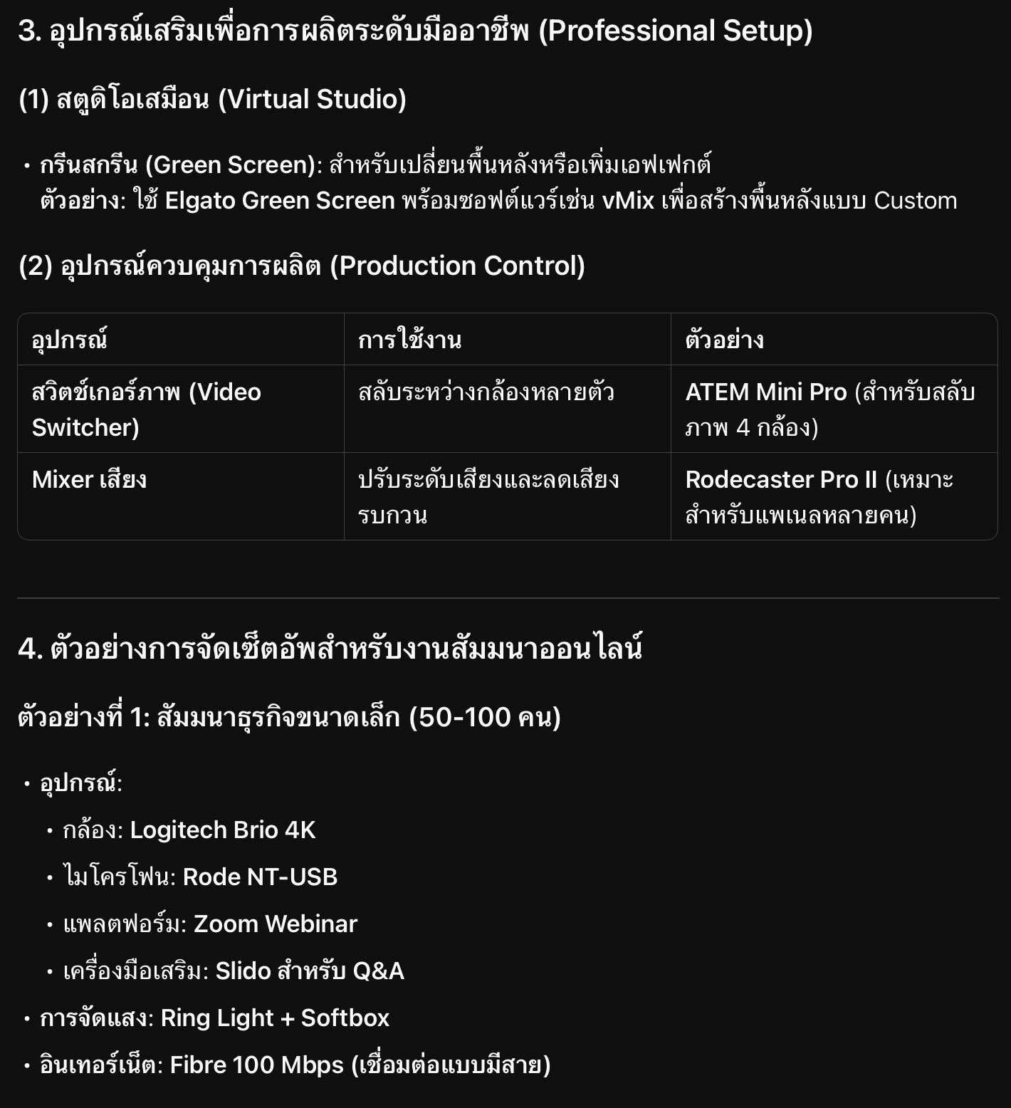

Slide 8
